Slide 1
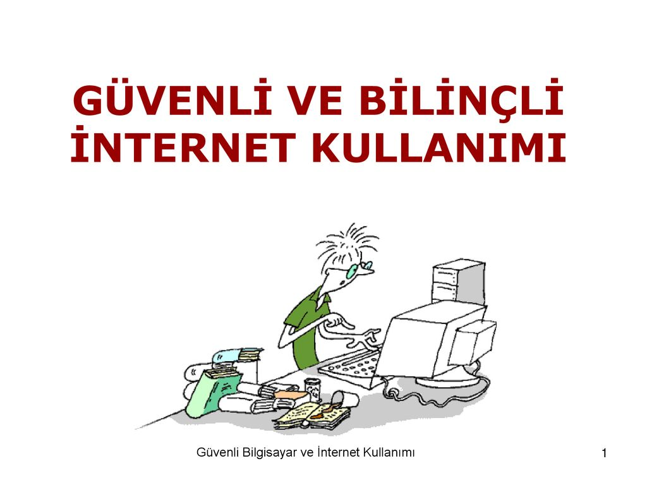
ŞEHİT FAHRETTİN BOYRAZ ANADOLU LİSESİ

Slide 2
BİLİNÇLİ İNTERNET KULLANIMI

Slide 3
BİLİNÇLİ İNTERNET KULLANIMI

Slide 4
BİLİNÇLİ İNTERNET KULLANIMI

Slide 5
BİLİNÇLİ İNTERNET KULLANIMI

Slide 6
BİLİNÇLİ İNTERNET KULLANIMI

Slide 7
BİLİNÇLİ İNTERNET KULLANIMI

Slide 8
BİLİNÇLİ İNTERNET KULLANIMI

Slide 9
BİLİNÇLİ İNTERNET KULLANIMI

Slide 10
BİLİNÇLİ İNTERNET KULLANIMI

Slide 11
BİLİNÇLİ İNTERNET KULLANIMI

Slide 12
BİLİNÇLİ İNTERNET KULLANIMI

Slide 13
BİLİNÇLİ İNTERNET KULLANIMI

Slide 14
BİLİNÇLİ İNTERNET KULLANIMI

Slide 15
BİLİNÇLİ İNTERNET KULLANIMI

Slide 16
BİLİNÇLİ İNTERNET KULLANIMI

Slide 17
BİLİNÇLİ İNTERNET KULLANIMI

Slide 18
BİLİNÇLİ İNTERNET KULLANIMI

Slide 19
BİLİNÇLİ İNTERNET KULLANIMI

Slide 28
TEŞEKKÜR EDERİZ

